Slide 1
O1 Replication Journey: A Strategic Progress Report – Part 1
Qin et.al

Slide 2
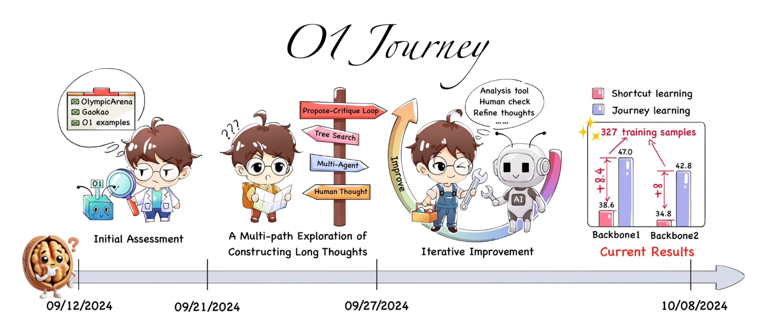
工作流程

Slide 3
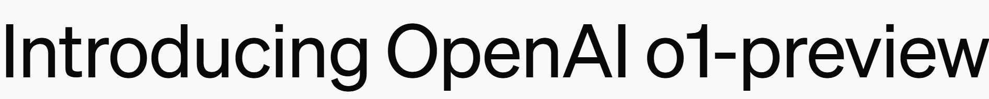
motivation
“我们的目标不是达到与 OpenAI 的 o1 相当的性能 —— 考虑到可用资源有限，这是一个极具挑战性的任务。
相反，我们的使命是透明地记录和分享我们的探索过程，聚焦于我们遇到的根本问题，发现新的科学问题，并识别导致 o1 的成功的关键因素，并分享我们的试错经验。”
https://openai.com/index/introducing-openai-o1-preview/

Slide 4
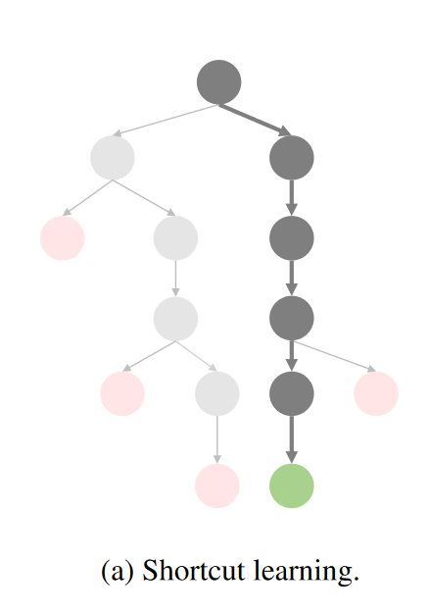
主要发现
现有大模型的训练方法——shortcut learning
模型学习到达正确答案的直接路径。
特征：
1.注重快速结果
2.高度依赖数据
3.泛化能力有限
4.缺乏自我矫正能力

Slide 5
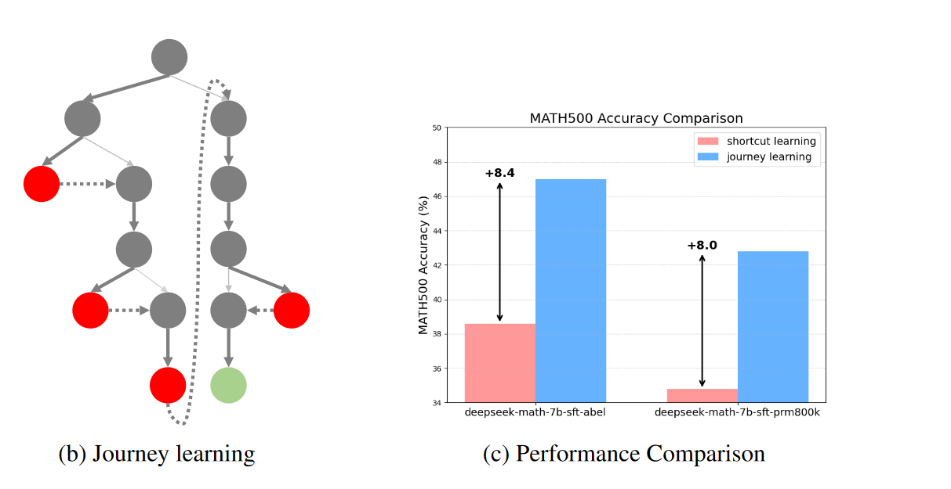
主要发现
Journey learning
鼓励模型不仅学习捷径，还要学习完整的探索过程，包括试错、反思和回溯。仅使用 327 个训练样本，不借助任何额外训练技巧
旅程学习在 MATH 数据集上的表现就超过了传统监督学习 8% 以上，展示了其极其强大的潜力。作者也认为这是 o1 技术中最关键的组成部分。

Slide 6
Shortcut/journey learning
特点 | Shortcut learning | Journey learning
学习深度 | 表面特征和联系 | 深层的因果关系和推理
推理能力 | 较差，难以进行复杂推理 | 较强，表现出人类水平的推理
自我提升 | 缺乏自我纠错 | 持续的自我评估和提升
泛化能力 | 有限、易受数据分布影响 | 强大、能够处理数据的不同分布
创新能力 | 难以解决新问题 | 能够产生新的解决方案
数据依赖 | 高度依赖大量训练数据集 | 更专注于质量和训练策略
可解释性 | 较差（“黑盒子”） | 较好，能够追踪内部推理过程
伦理道德 | 可能无意中放大数据偏见 | 更容易实施伦理约束和调整
安全性 | 容易受到对抗性攻击 | 更加稳健、能够识别潜在威胁
长期价值 | 在特定任务中快速产生结果 | 为AGI的发展铺平道路
类比人类 | 速成 填鸭 | 终身学习

Slide 7
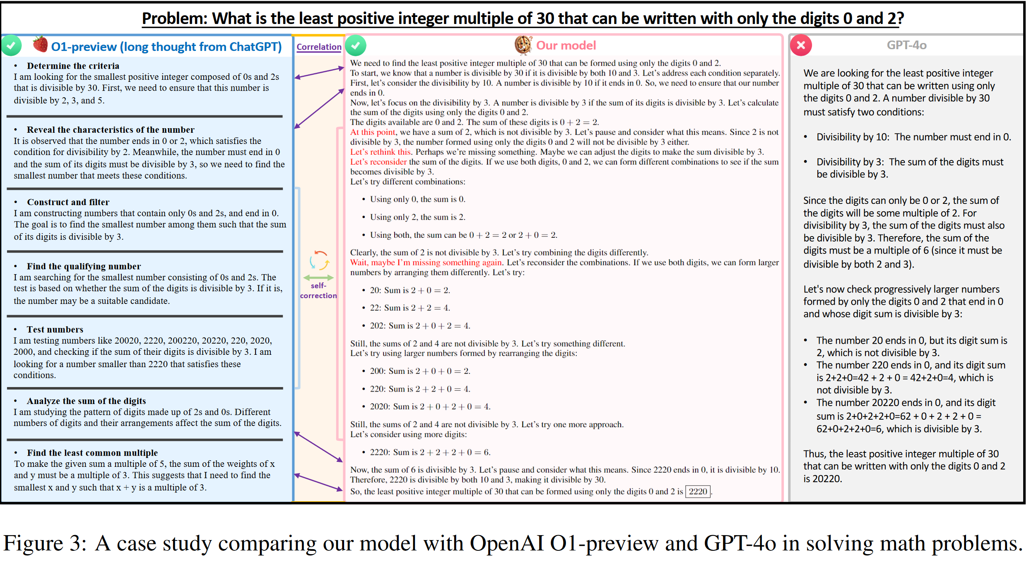
Journey study:不断试错、反思、纠正

Slide 8
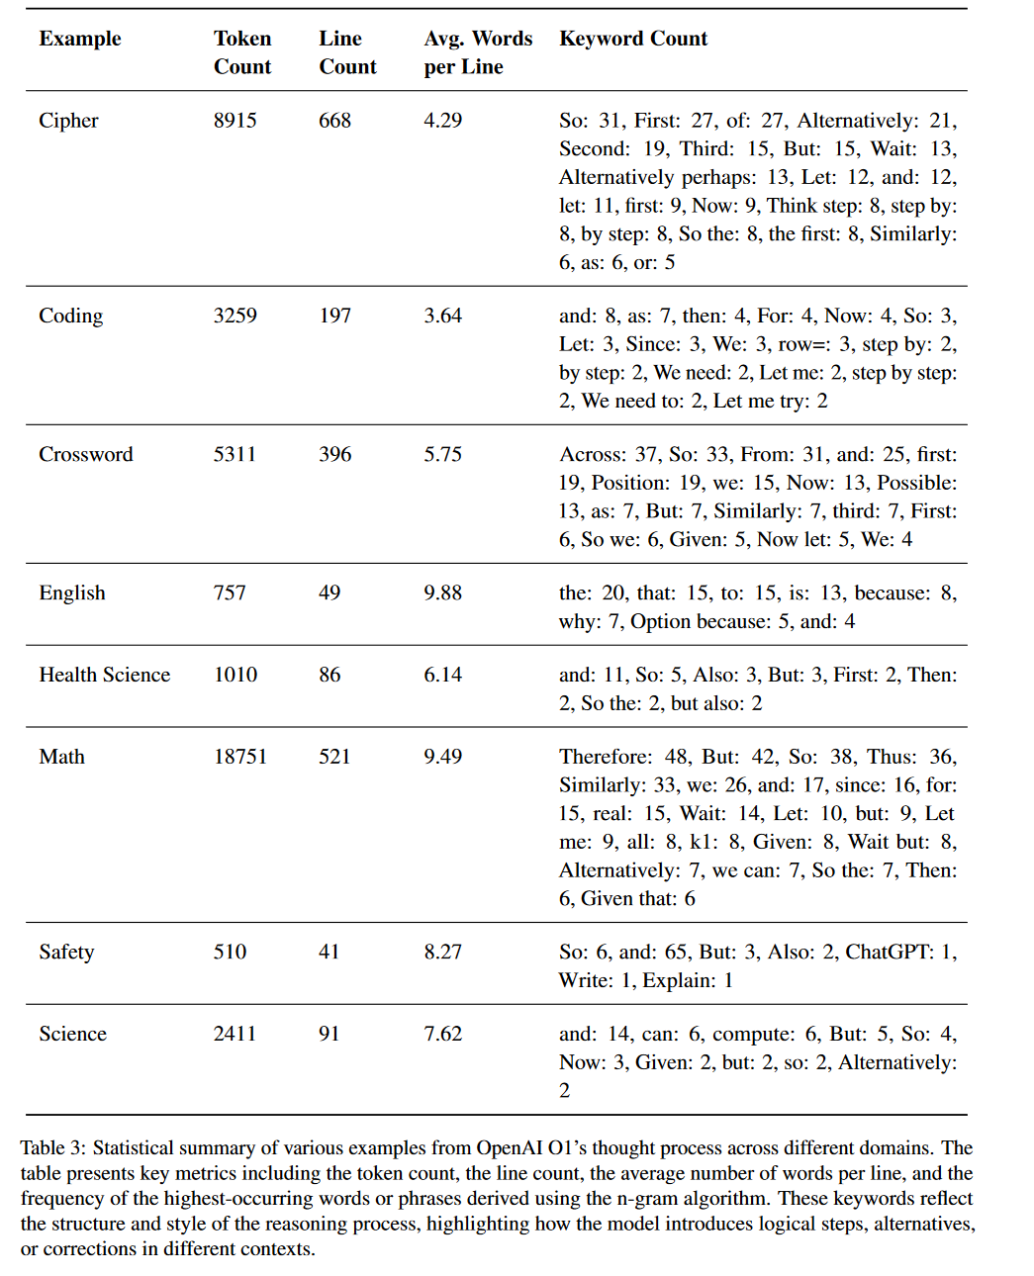
Q1: o1 的思维链是什么样的？
数据集被分类为不同的问题类型，每种类型都与一个难度级别相关联，从简单的英语阅读理解到复杂的多步骤数学推理任务。分析显示了一个趋势：随着难度的增加，Token长度（包括标记数和行数）往往成比例增长。这表明更高难度的问题涉及更多的推理步骤。
除了标记数和行数外，团队还进行了关键词频率分析，以识别可能表征推理过程的重复出现的术语。除了常见的连接词如 "and" 和 "so" 之外，分析还突出了几个出现频率较低但意义重大的关键词。"consider"、"if" 和 "possible" 等关键词经常出现，通常表示推理过程中的分支，考虑多条路径。这些关键词在复杂度更高的问题中出现频率明显更高，表明模型在这些情况下探索不同的解决方案路径。像 "wait" 和 "Alternatively" 这样的关键词是模型能够进行反思和自我纠正的重要指标。这表明模型具有更深入的理解和更细致的推理方法，因为模型不仅仅是遵循线性路径，还能够基于反思重新考虑和完善其方法。

Slide 9
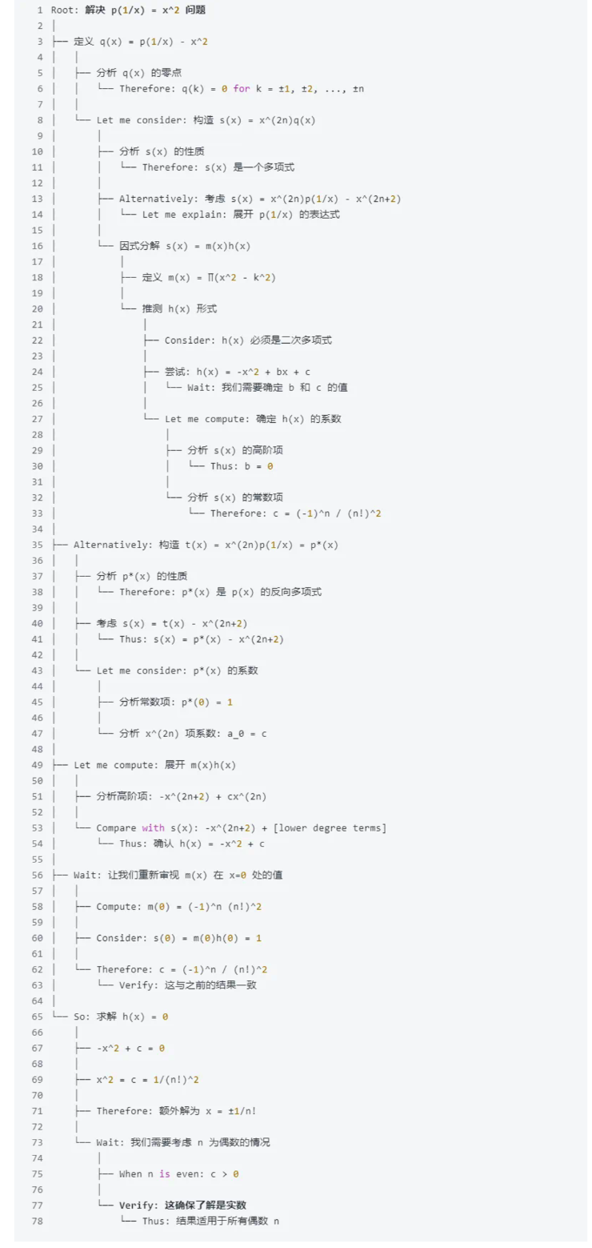
结构化的思维图
为了理解 OpenAI 的 o1 的思维过程，团队让两位博士仔细审查 OpenAI 的 o1 在解决数学问题时使用的推理过程。通过他们的详细检查，他们提取了反映 o1 如何处理和推理复杂方程的底层思维链。

Slide 10
A1: o1 的思维链是什么样的？
迭代式问题解决：模型首先定义函数，然后逐步探索相关表达式，将复杂方程分解为更简单的组成部分，反映了一种结构化和有条理的方法。
关键思维指标：使用 "Therefore" 表示结论，"Alternatively" 探索不同路径，"Wait" 表示反思，以及 "Let me compute" 过渡到计算，突出了模型的推理阶段。
递归和反思方法：模型经常重新评估和验证中间结果，使用递归结构确保一致性，这在严谨的数学推理中很典型。
假设探索：模型测试不同的假设，随着获得更多信息而调整其方法，展示了推理过程中的灵活性
结论和验证：最后，模型解方程并验证结果，强调在完成之前验证结论的重要性。

Slide 11
Q2: 长思维链是怎么工作的？
在当前的研究阶段，该团队仅仅提出了猜想。
猜想：o1 长思维方法的显著成功可以归因于在上述中介绍的旅程学习 (Journey Learning)。
与传统的捷径学习 (Shortcut Learning) 不同，旅程学习允许模型探索整个决策轨迹，模仿人类的问题解决过程。
通过经历正确和错误的路径，模型发展出强大的错误处理和自我纠正能力，增强了其适应新挑战的能力。这种方法培养了对问题领域更深入的理解，不仅仅是知道正确答案，而是理解为什么以及如何得出答案。

Slide 12
Q3: 如何构建长思维？
尝试1：基于 LLM 和奖励的树搜索
作者提出构建一棵推理树:
根节点代表问题
其他每个节点代表一个推理步骤
从根到任何节点的路径代表从问题到该结论的推理过程。
此外，回溯和反思必须基于错误的推理步骤，这需要一个更细粒度的奖励模型来指示树中每个节点的正确性。通过在具有过程级奖励的推理树上执行搜索算法，可以将错误步骤整合到思维链中，从而构建包含回溯和反思等行为的长思维。

Slide 13
Q3: 如何构建长思维？
尝试2：提议 - 批评循环
尝试 1 通过基于预定义规则在树上执行搜索来构建长思维，但这限制了回溯和反思等行为的自由度。
因此，团队尝试让模型选择自己当前的行为。团队构建了一个提议 - 批评循环，其中为模型预定义了一些可能的行为（即继续、回溯、反思、终止），并让模型自身选择行为来构建推理树。如果树没有达到最终答案，可以将这个负面信号告知模型，引导它反思和纠正其方法。

Slide 14
Q3: 如何构建长思维？
尝试 3：多智能体方法
基于推理树构建长思维存在几个挑战，包括存在许多冗余的无效节点，以及存在不依赖于反思行为的推理步骤，从而引起构建的长思维逻辑不一致。为解决这个问题，团队设计了一个利用多智能体辩论的算法，其中一个智能体充当策略模型，持续推理，而另一个智能体充当评论模型，指示策略模型是否应该继续当前推理或执行回溯等行为。两个智能体进行持续对话，在找到正确答案时自然构建长思维数据集。

Slide 15
Q3: 如何构建长思维？
尝试 4：完整的人类思维过程注释
当人类处理推理问题时，他们通常不会不断地向前推理直到解决问题或失败；相反，他们在无法继续时会反思、回溯和重写推理。这种行为与长思维的特征高度一致。因此，可以忠实且全面地记录人类解决推理任务的过程，从而产生高质量的长思维。

Slide 16
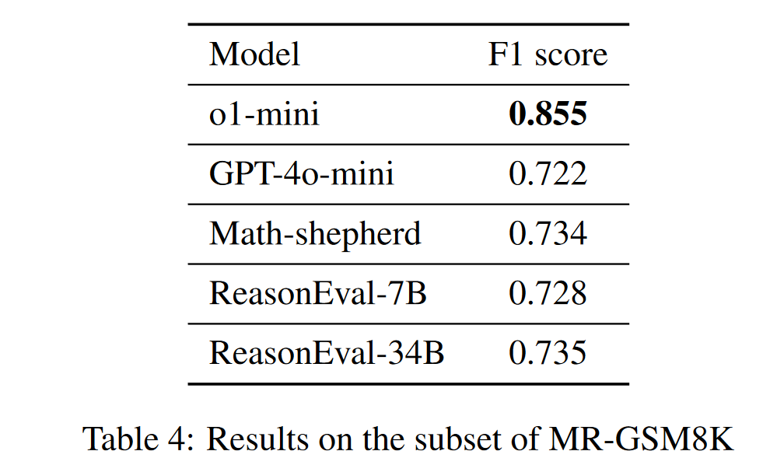
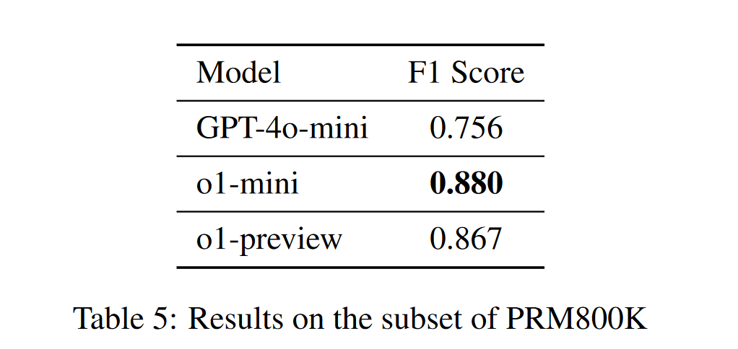
Q4: 如何构建奖励模型？
使用奖励模型的第一步是定义粒度。团队的目标不仅仅是关注最终结果，而是专门提高 LLMs 在反思、回溯和相关认知过程方面的能力。因此，团队将评估粒度定义在步骤层面。具体来说，团队使用来自 Abel 的微调数据，通过行号使解决方案变得清晰可辨。
实现奖励模型的过程可以使用开源模型或是调用闭源模型的 api。团队比较了不同奖励模型在 PRM800K 和 MR-GSM8K 子集上的元评估表现。。

Slide 17
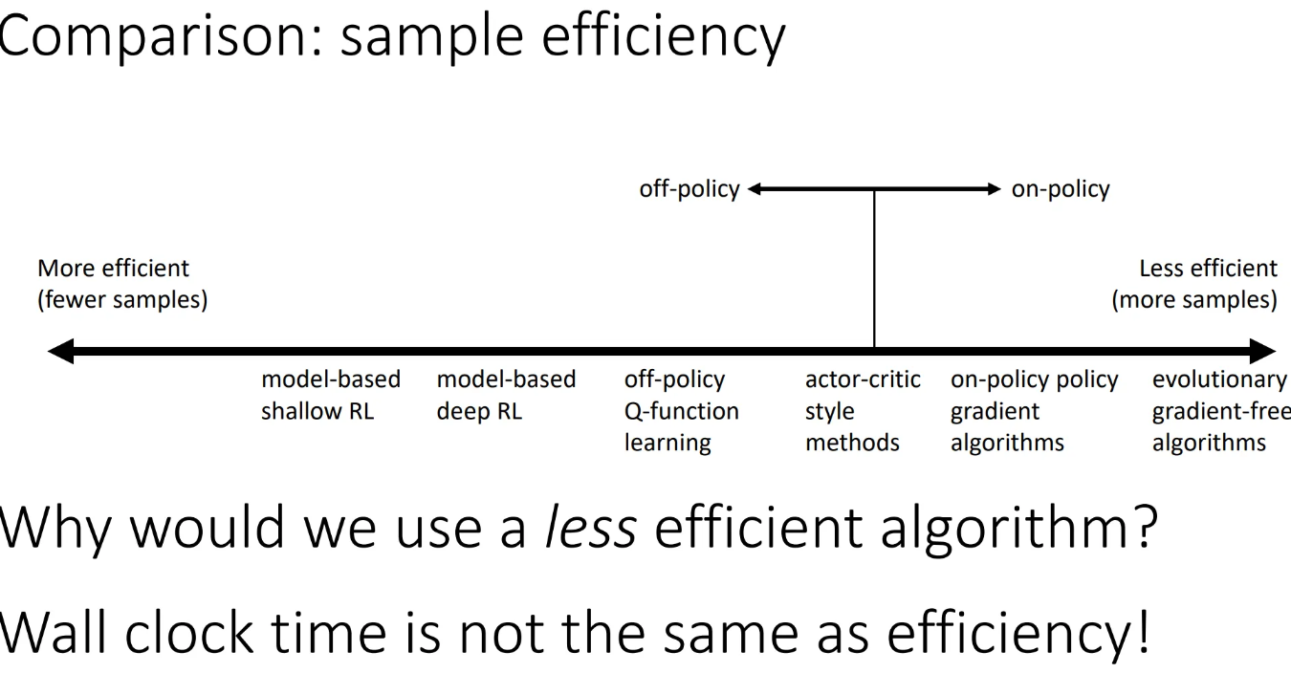
Q5: 如何构建 on-policy 推理树？
构建推理树需要一个能够执行单步推理的策略模型。给定一个问题及其相应的最终答案，策略模型从问题作为根节点开始，不断向树中添加新节点。
1.生成 w 个可能的第一步推理步骤作为根节点的子节点。
2.迭代地进行前向推理，为每个当前节点生成 w 个可能的后续推理步骤作为该节点的子节点。
3.过程重复进行，直到达到预设的最大深度或所有叶节点达到最终答案。

Slide 18
Q5: 如何构建 on-policy 推理树？
策略模型和步骤分段
构建推理树需要清晰定义推理步骤。为此，团队采用 Abel 提出的数据格式，将数学问题解决方案转化为具有清晰步骤的形式，将答案分成多行，每行以行号开始，并包含该行内的推理。
因此，使用 Abel 数据集对 DeepSeekMath-7B-Base 进行微调，得到 Abel-DSMath，作为策略模型。在这种特定格式数据上微调的模型可以方便地控制单个推理步骤的生成。

Slide 19
Q5: 如何构建 on-policy 推理树？
奖励模型和剪枝
Motivation:上述提出的树生成算法计算成本高昂。因此，使用奖励模型来剪除错误的推理步骤，提高操作效率。
Math-shepherd ：为每个步骤提供一个介于 0 和 1 之间的实数，表示当前步骤正确的概率。在树生成的每次迭代中，对所有推理步骤进行评分，并选择得分最高的前 K 个进入下一次迭代。
劣势：math-shepherd 在评估困难问题的推理步骤时存在困难，
结果：o1-mini 为每个步骤提供奖励，直接指示每个推理步骤是否正确。此时，在树生成的每次迭代中，利用来自 o1-mini 的奖励，选择最多 K 个正确的推理步骤进入下一次迭代。

Slide 20
Q6: 如何从推理树中推导出长思维？
推理树的每个节点都被奖励模型标注，指示该步骤是否正确或错误。具体的合成步骤如下：
从推理树构建捷径
首先从推理树构建捷径，其中只包括正确答案和有效的中间步骤。从代表问题的根节点开始，找出通向正确答案叶节点的路径。如果有多个正确答案节点，则建立多条正确路径。

Slide 21
Q6: 如何从推理树中推导出长思维？
遍历推理树
为了得到长思维，采用深度优先搜索（DFS）遍历树
正确路径上的节点：DFS 遇到正确路径上的节点时，它可能会探索导致错误结果的子节点，从而模拟试错的过程。一旦这个节点到达叶节点并被确定为错误，算法就会回溯并切换到正确的路径继续遍历。
不在正确路径上的节点：随机选择一个子节点进行探索，并不产生试错的分支。
为进一步简化过程，应用了一个额外的约束：正确路径上的每个节点最多允许 K 次试错 -- 一次在错误路径上的试错和一次在正确路径上的探索。 这些约束确保 DFS 遍历专注有意义的试错探索，同时避免过度探索错误路径。
从遍历路径得到长思维
生成遍历路径并将推理附加到错误节点后，通过连接路径中的所有步骤来构建长思维，其中还包含了每个错误步骤的推理。为解决这个问题，团队尝试使用 GPT-4o 来修改草稿。，增强了思维过程的连贯性和流畅性。

Slide 22
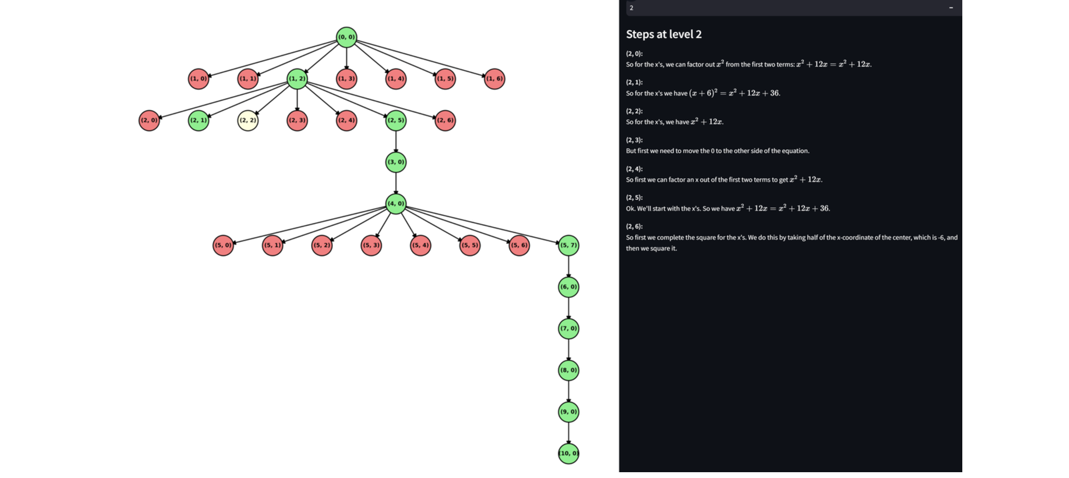
Q7: 如何评估？
构建了一个可视化数据分析平台。 具体来说，可视化平台包括合成树及其对应长思维的可视化，以及训练模型的输出。此外，在可视化结果时，支持详细的条件过滤，例如过滤正确或错误回答的问题，或输出是否包含表示反思或犹豫的关键词（如 "wait"）。
另外，可视化平台支持不同迭代轮次的合成数据和模型输出之间的比较，这使得团队可以非常直观地验证新一轮的数据或模型是否有效。

Slide 23
Q8: 如何训练模型？
SFT
初始阶段：在这个初始阶段，团队专注于使用只包含正确中间步骤和最终正确答案的响应来微调模型。在 Abel 数据集和 PRM800K 数据集上微调 Deepseek-math-7b-base。
旅程学习：在第二阶段，使用构建的长思维（包含 327 个示例）进一步微调初始阶段的 SFT 模型。
为了比较，团队还在从同一推理树生成的相应捷径上 (Shortcut Learning) 微调模型（同样是 327 个），从而更直观的比较旅程学习相比捷径学习所带来的增益。

Slide 24
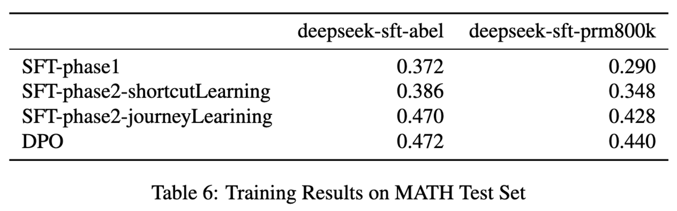
Q8: 如何训练模型？
DPO
在这个阶段，使用核采样（top_p = 0.95 和 T = 0.7）从 MATH Train 数据集为每个问题生成 20 个回复。这 20 个回复根据最终答案的正确性分类为正面和负面响应。从中，随机选择 5 个正面响应和 5 个负面响应来创建 5 对偏好对。然后，使用这些偏好对和 DPO 损失来训练模型，使其能够从正确和错误答案的比较中学习。

Slide 25
Q9: 什么是人类和 AI 协同标注的有效策略？
完整的思维过程：标注者不必详细记录每一个想到的词语，但必须记录每一个尝试、反思、联想和修正的过程。
补充解释常识：人类在用语中经常省略一些可以从上下文中推断的信息，比如对前述公式的引用，或是对广为人知的理论的应用。然而，当大语言模型尝试解读人类标注时，这种省略可能导致幻觉。因此，高质量的数据必须包括对常识性知识的明确解释，以防止大模型的误解。

Slide 26
提示词设计
数据颗粒度的增强：提示词强调将问题解决过程分解为更细小的步骤。通过将过程拆解成细粒度且易于理解的步骤块，大语言模型能更好地掌握和内化每个概念，确保在每个阶段都有深入的理解。
逐步推理：提示词控制大语言模型需频繁暂停，反思已知信息或提出下一步的操作。这种停顿模仿了学生在思考问题时的自然过程，帮助他们保持参与感和对推理过程的连接感，而不仅仅是被动地遵循指令。
探索者视角：与直接呈现答案不同，大语言模型被鼓励以探索的语气进行推理，即假设自己是第一次思考这个问题。这种方式可以激发某种程度的 “好奇心”，鼓励模型批判性思考，使他们感觉自己是学习过程的一部分，而不是简单地接收信息。

Slide 27
未来探索
扩展长思维的合成
长思维扩展定律实验
细粒度、以思考为中心的评估
人机协作以提高思考质量
持续改进奖励和批评模型：
推理树的合成优化：
扩展训练方法： 增加预训练阶段、迭代训练、强化学习、偏好学习和 DPO

